Slide 1
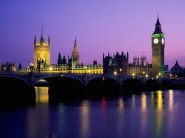
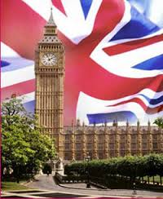
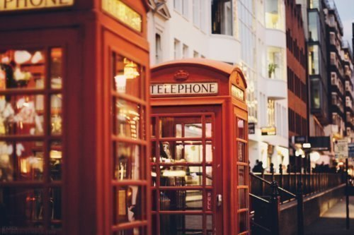
Велика Британія

Slide 2


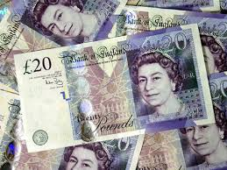
Офіційна назва:
Сполучене Королівство
Великої Британії та
Північної Ірландії;
Площа: 244,1тис.км²
Населення: 61,8 млн. осіб;
Столиця: Лондон;
Офіційна мова:
англійська;
Грошова одиниця: фунт
стерлінгів;
Кількість федеральних
земель: 4.

Slide 3
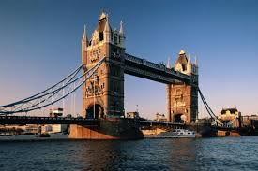
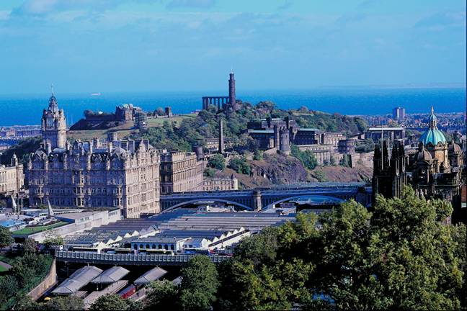
Велика Британія складається з 4 головних адміністративно-політичних частин (історичні країни):
Англія (39 графств, 6 метрополітенських графств та Великий Лондон), адміністративний центр — Лондон;
Уельс (22 унітарні утворення: 9 графств, 3 міста й 10 міст-графств), адміністративний центр — Кардіфф;
Шотландія (12 областей: 9 округів і 3 загальні території), адміністративний центр — Единбург;
Північна Ірландія (26 округів), адміністративний центр — Белфаст.

Slide 4
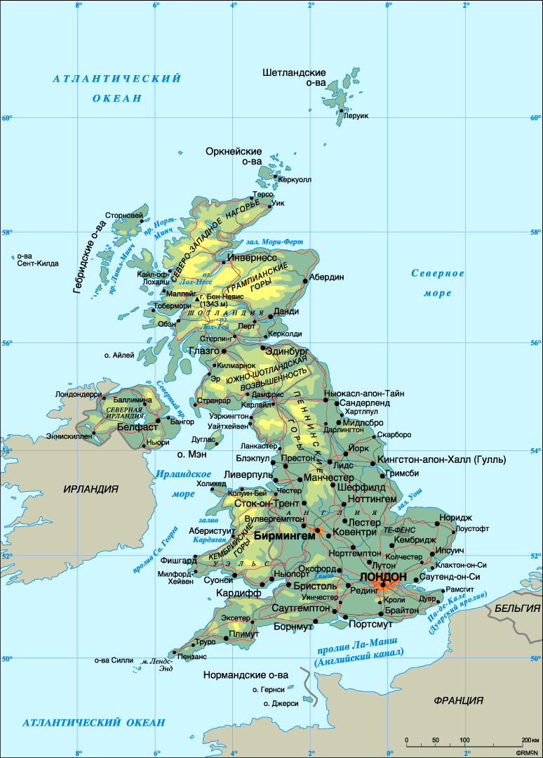
Географічне положення
Велика Британія – держава на північному заході Європи, розташована на Британських островах, омивається водами Атлантичного океану та його морів – Північного та Ірландського, протоками Ла-Манш, Па-де-Кале відділяється від Європи, Північним і Святого Георга – від острова Ірландія. Найближчими сусідами країни є Франція та Бельгія.

Slide 5
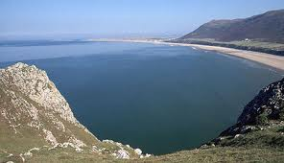
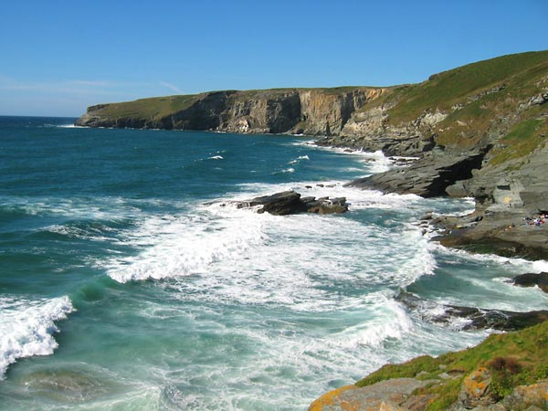
Природні ресурси та умови
Берегова лінія розчленована затоками, фіордами та естуаріями, утворює значні півострови: Уельс і Корнуолл з достатньою кількістю зручних бухт, що сприяло зростанню країни як великої морської держави.
На півдні й південному сході Низької Британії (Лондонський басейн), – горбисті рівнини, типовий пейзаж «доброї старої Англії».

Slide 6
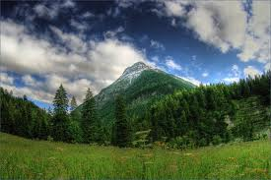
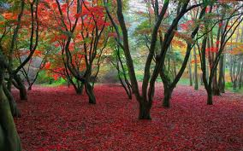
Клімат
Клімат Великобританії помірний океанічний, м'який та вологий. Найхолодніший місяць - січень, температура становить від +3^{о}С до +7^{о}С. Найтепліший місяць літа - липень, температура від +17^{о}C до +17^{о}C. Річна кількість опадів 600-750 мм, більшість- дощі, що випадають з вересня по січень, також часті в Великобританії тумани.

Slide 7
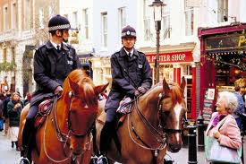
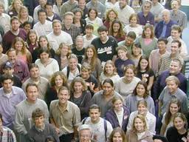
Народонаселення
82% англійці, решта 18% представляють шотландці, валлійці та ірландці. Для країни характерний низький приріст, з цим пов`язане “старіння нації”.

Slide 8

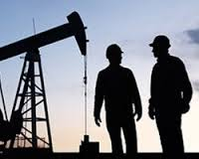
Промисловість
За запасами енергоресурсів (нафта, газ і вугілля) Велика Британія посідає перше місце в Європі. У британському секторі зосереджено близько третини нафти і газу, видобуток яких ведеться на шельфі Північного моря на платформах. Видобуток нафти складає понад 124 млн. т на рік, основні родовища Брент та Фортіс.

Slide 9
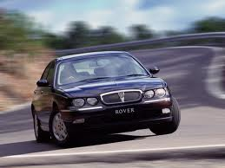
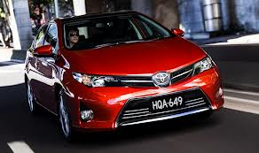
Транспортне машинобудування, в тому числі автомобілебудування, представляють національні компанії та філії іноземних компаній «Rover», «Ford», «Jaguar», «Pegeout-Talbot», «Honda», «Nissan», «Toyota» та інші.

Slide 10
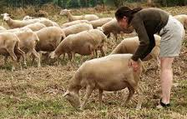
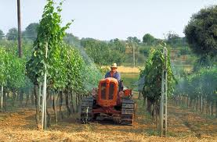
Сільське господарство
Сполучене Королівство відрізняється, навіть серед країн західної Європи, малою долею населення (близько 2%), зайнятого в сільському господарстві. Британське сільське господарство інтенсивне та комерційне, з високим рівнем механізації. Його підтримка спочатку національною політикою, а згодом і Єдиною сільськогосподарською політикою (ЄСП) ЄС, призвела до того, що продуктивність виробництва деякої сільськогосподарської продукції перевищила попит.

Slide 11
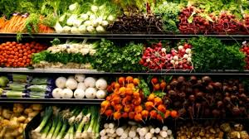
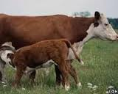
Найголовніші сільськогосподарські культури — пшениця, ячмінь, овес, цукрові буряки, картопля і рапс. Тоді як істотний відсоток пшениці, ячменю і рапсу ідуть на корм тваринам, багато із залишку обробляється для людського споживання. Сполучене Королівство досягло високого рівня самостійності у виробництві основної сільськогосподарської продукції за винятком цукру і сиру.

Slide 12
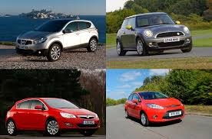

Зовнішньоекономічна діяльність
Основні експортні товари: машини, промислові товари, аерокосмічне обладнання та електроніка, медичне й наукове обладнання, продукція фармацевтичної промисловості, нові технології, сира нафта, паливо, хімікати, продовольство, напої, тютюн. Основними торговельними партнерами є США, Німеччина, Франція, Ірландія, Нідерланди, Бельгія, Іспанія, Італія.

Slide 13
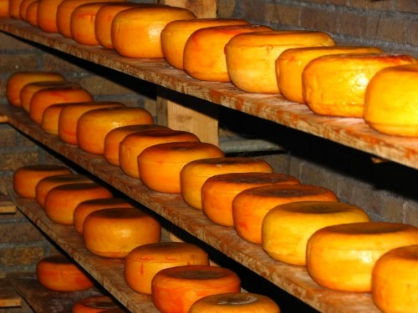
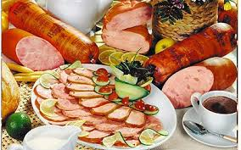
Імпортує країна промислові товари, машини, паливо, рудні концентрати, харчові продукти з Німеччини, США, Китаю, Нідерландів, Франції, Бельгії, Норвегії, Італії.

Slide 14
Культура

Slide 15
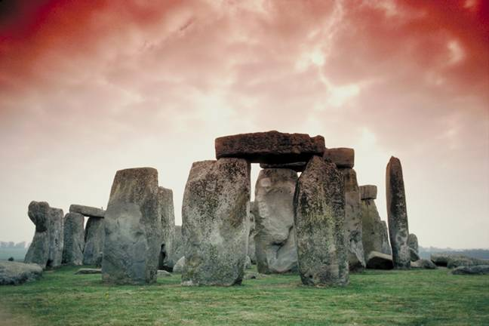
Культура Сполученого Королівства багата і різноманітна. Вона в значній мірі впливає на культуру в світовому масштабі. Велика Британія має сильні культурні зв'язки зі своїми колишніми колоніями, особливо з тими державами, де англійська мова є державною. Значний внесок в британську культуру за останні півстоліття внесли іммігранти з Південної Азії та з країн Карибського басейну.

Slide 16
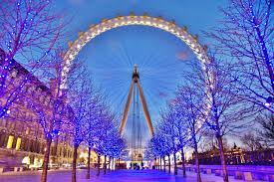
Лондонське око

Slide 17
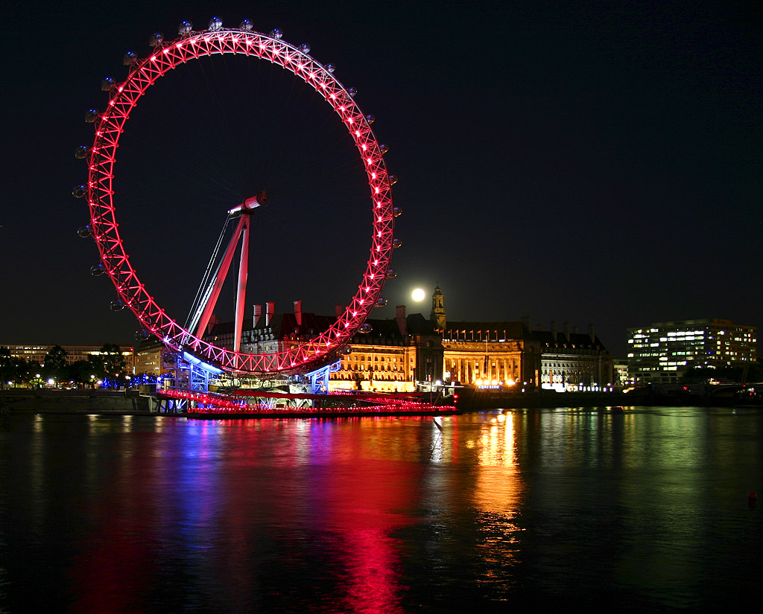

Slide 18
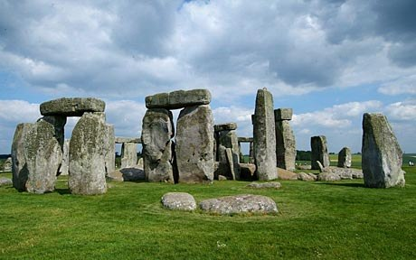
Стоунхендж

Slide 19
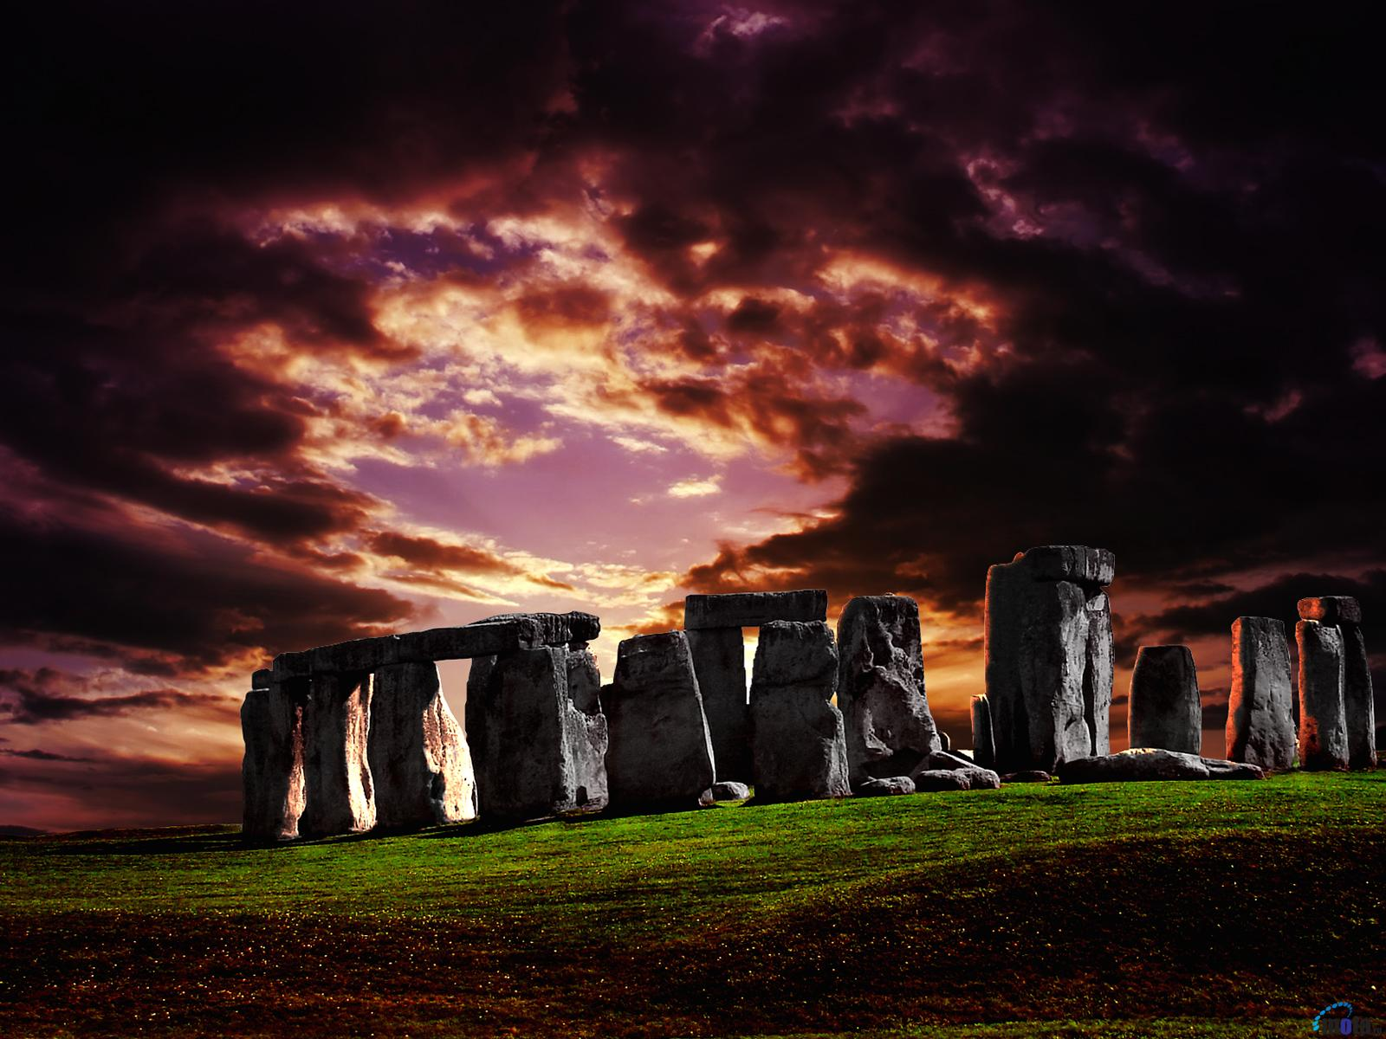

Slide 20
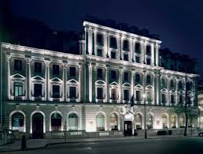
Букінгемський палац

Slide 21
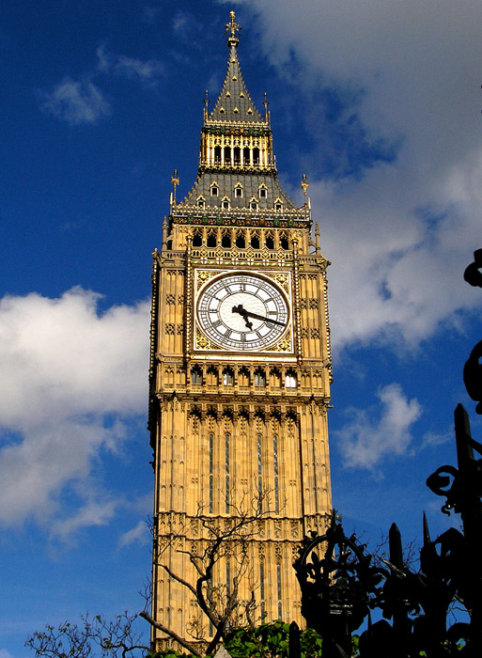
Біг-Бен

Slide 22
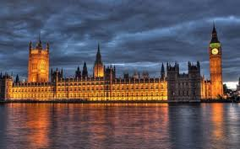
Вестмінстерський палац

Slide 23
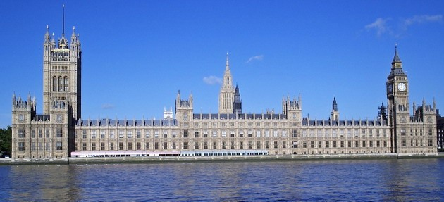

Slide 24
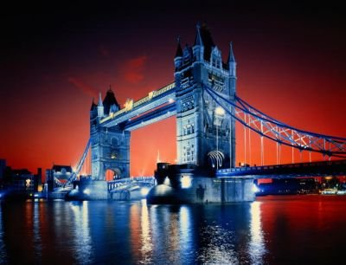
Тауерський міст

Slide 25
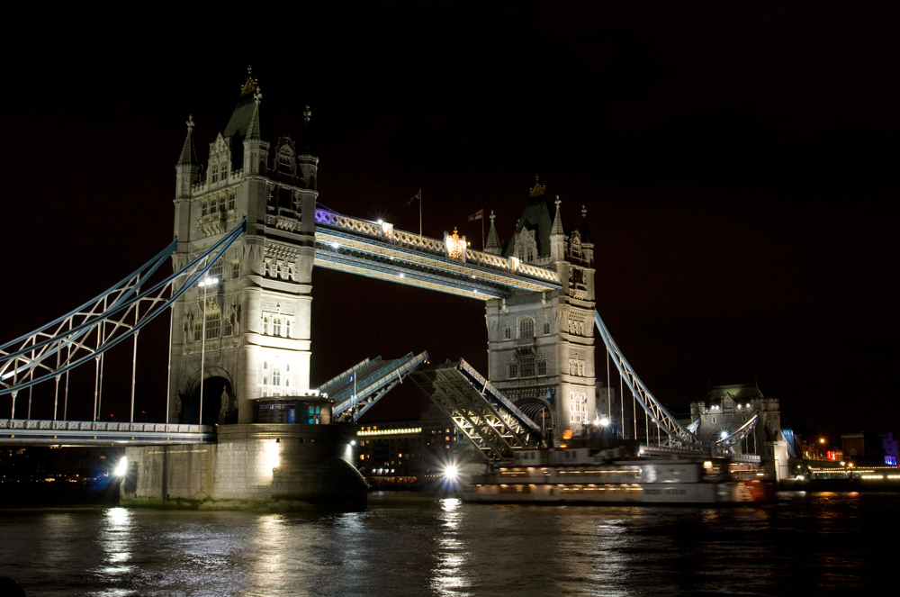

Slide 26
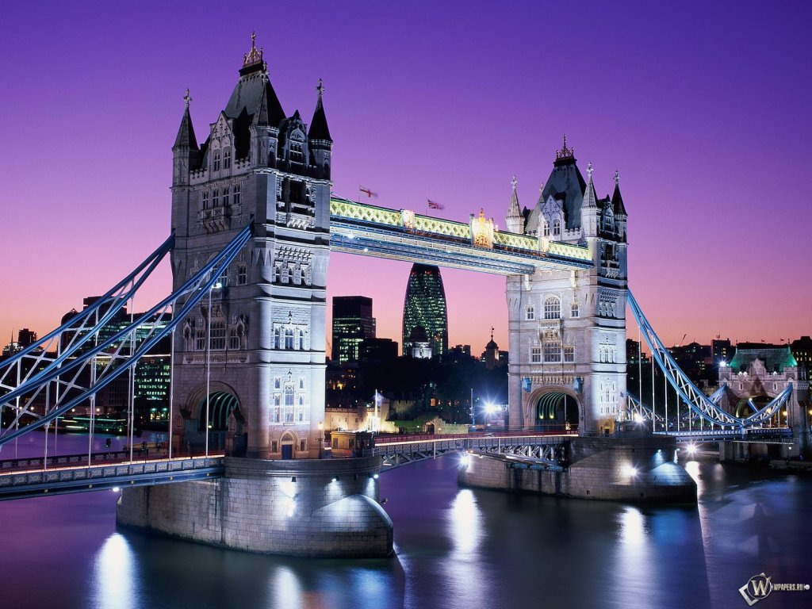

Slide 27

ДЯКУЮ ЗА УВАГУ!

